Slide 1
Conceitos de S.O.L.I.D. com músicas do Tim Maia
Jéssica Félix
Desenvolvedora e Community Manager

Slide 2
Antes de começar, vamos relembrar algumas coisas...

Slide 3
Relembrando...
Linguagem estruturada - script de cinema (eu falo A, você fala B, ela fala C).
Programação Orientada a Objetos- lembra uma caixa de ferramentas. Ao invés de criar uma nova ferramenta toda vez, você reaproveita as que já criou.

Slide 4

Relembrando...
Classe: São estruturas ou modelos que representam objetos ou propósitos no mundo real, ou seja, o conjunto de propriedades ou métodos que são comuns a todos os objetos de um tipo.

Slide 5
Relembrando...
Objeto: Unidade básica em Programação Orientada a Objetos e representa as entidades da vida real.
Enquanto a classe especifica o que define o objeto,o objeto é o que faz com que a ação possa ser executada.

Slide 6
4 Pilares Orientação a Objetos
Abstração: Pegar problemas do mundo real e transformar em objetos.
Encapsulamento: Segurança. Dentro da classe, deixar os atributos privados e os métodos públicos;

Slide 7
4 Pilares Orientação a Objetos
Herança: Mecanismo que permite que os comportamentos e características em comum sejam concentradas em uma classe.
Polimorfismo: O princípio pelo qual usamos objetos construídos a partir uma árvore de herança , através de referências do tipo de uma super classe na hierarquia.

Slide 8
Padrões de projeto software:
O mais importante sobre os padrões é que eles são soluções aprovadas. Cada catálogo inclui apenas padrões que foram considerados úteis por diversos desenvolvedores em vários projetos.
Lembrando que S.O.L.I.D. não é padrão de projeto.

Slide 9
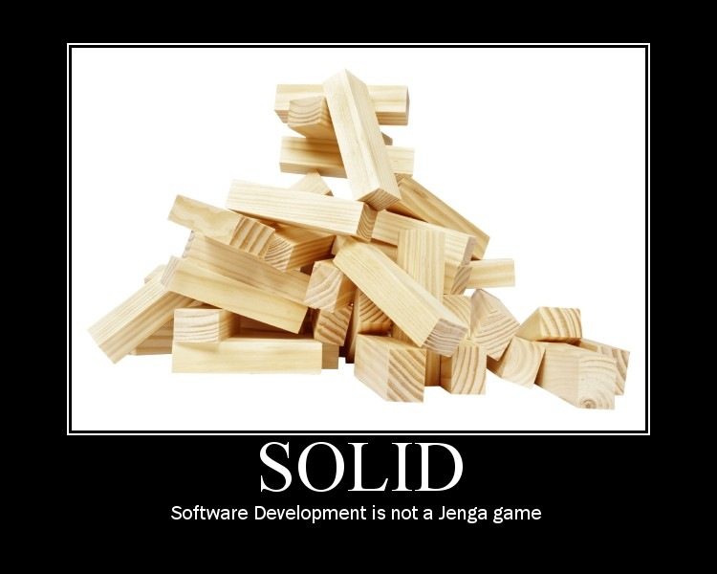
Desenvolvimento de software não é um Jenga game

Slide 10
O que é S.O.L.I.D.?
S.O.L.I.D. é um acrônimo mnemônico que relaciona cada letra com um tópico de boas práticas de programação

Slide 11
O que é S.O.L.I.D.?
S. Single Responsibility Principle
O. Open Closed Principle
L. Liskov's Substitution Principle
I. Interface Segregation Principle
D. Dependency Inversion Principle

Slide 12
O que é S.O.L.I.D.?
S. Princípio da Responsabilidade Ùnica
O. Princípio do Aberto Fechado
L. Princípio de Substituição de Liskov
I. Princípio de Segregação de Interface
D. Princípio de Inversão de Dependência

Slide 13
O que queremos evitar no código?
Rigidez
Fragilidade
Forte acoplamento
Comportamentos inesperados

Slide 14
O que ganhamos?
Código coeso
Baixo acoplamento
Fácil manutenção
Reaproveitamento de código
Usuários, clientes e devs felizes

Slide 15
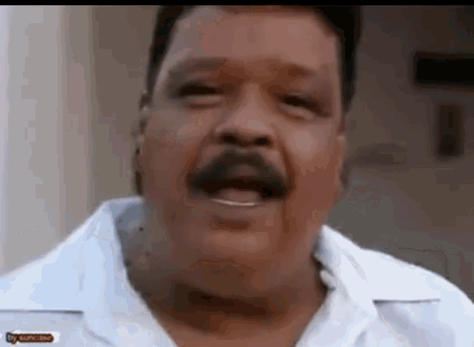
E onde o Tim Maia entra?

Slide 16
Como classes com muitas responsabilidades se sentem:
A gente deposita uma confiança tão grande na pessoa amada,
que jamais você poderia imaginar que a pessoa que
você quer tanto esteja lhe traindo de uma maneira tão fria e suja.
Sofre - Tim Maia, 1972

Slide 17
S - PRINCÍPIO DA RESPONSABILIDADE ÚNICA
Fazer apenas o necessário
Nome de acordo com a função realizada
Não é restringir, é manter coerência

Slide 18
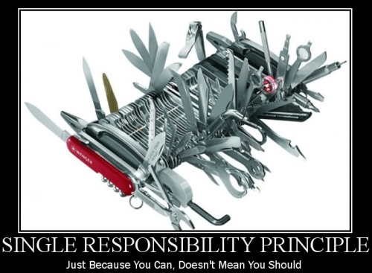
Só porque você pode, não quer dizer que você deve

Slide 19
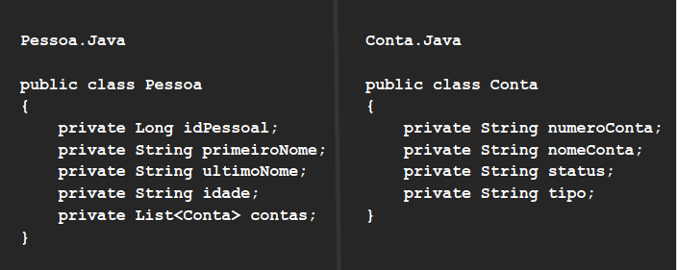

Slide 20
O - PRINCÍPIO ABERTO FECHADO
Estender o comportamento de uma classe sem ter que modificá-la.
Aberto para extensão, fechado para modificação.

Slide 21
O - PRINCÍPIO ABERTO FECHADO
Quantos pontos do sistema são afetados por uma mudança pontual?
Quanto menos, melhor.

Slide 22
O - PRINCÍPIO ABERTO FECHADO
Aviso: vou usar exemplos didáticos para facilitar o entendimento dos conceitos.
Exemplos didáticos não são aplicáveis a todas as situações reais. Cabe a você entender o princípio e aplicar onde quer que ele traga benefícios reais ao seu projeto.

Slide 23
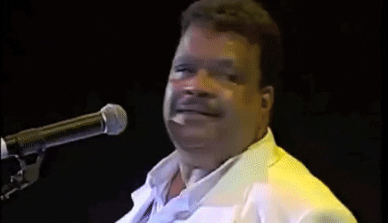
O - PRINCÍPIO ABERTO FECHADO

Slide 24
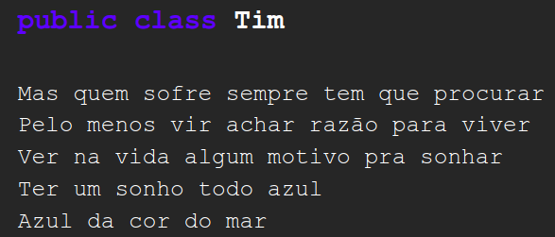
O - PRINCÍPIO ABERTO FECHADO

Slide 25
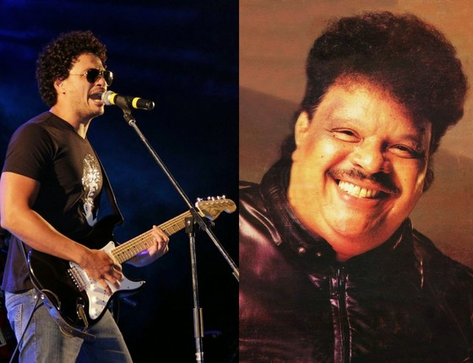
O - PRINCÍPIO ABERTO FECHADO

Slide 26
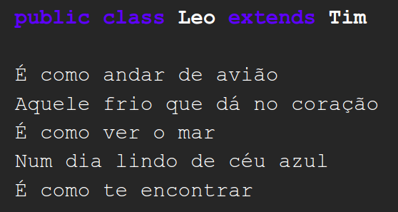
O - PRINCÍPIO ABERTO FECHADO

Slide 27
O - PRINCÍPIO ABERTO FECHADO
Reduz risco de bugs em código que estava funcionando
Diminui acoplamento
Módulos mais flexíveis

Slide 28
L - PRINCÍPIO DE SUBSTITUIÇÃO DE LISKOV
Classes derivadas deverão permitir serem substituídas por suas classes base e que classes base possam ser substituídas por qualquer uma das suas subclasses.

Slide 29
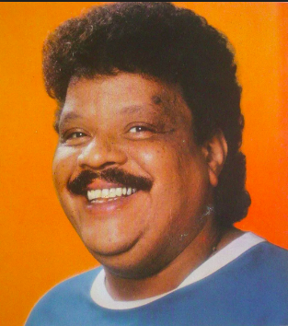
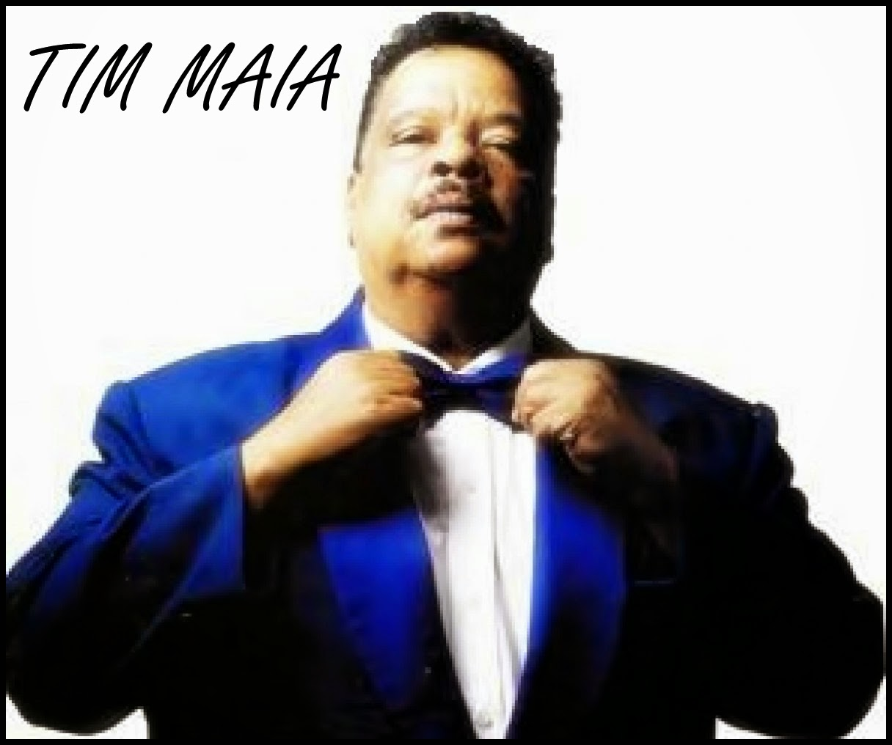
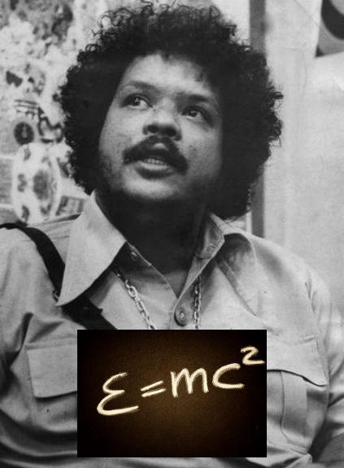
L - PRINCÍPIO DE SUBSTITUIÇÃO DE LISKOV
Pessoa
Pessoa Jurídica
Pessoa Física

Slide 30
L - PRINCÍPIO DE SUBSTITUIÇÃO DE LISKOV
Pessoa
-Nome string
-Endereço string
PessoaFisica
-CPF
PessoaJuridica
-CNPJ

Slide 31
L - PRINCÍPIO DE SUBSTITUIÇÃO DE LISKOV
Pessoa - classe Pai, classe Base ou SuperClasse
PessoaFisica - classe Filha ou sub-classe
PessoaJuridica - classe Filha ou sub-classe

Slide 32
L - PRINCÍPIO DE SUBSTITUIÇÃO DE LISKOV
A classe Pessoa é a classe genérica;
- As classes PessoaJuridica e PessoaFisica são especializações;
- PessoaFisica é uma pessoa;
- PessoaJuridica é uma pessoa;

Slide 33
I - PRINCÍPIO DE SEGREGAÇÃO DE INTERFACE
Nenhuma classe deve ser forçada a depender de métodos que não usa
Segregue os métodos de uma grande interface em interface menores.

Slide 34
I - PRINCÍPIO DE SEGREGAÇÃO DE INTERFACE
As interfaces devem indicar o mínimo possível ao invés de fazer tudo o que é possível. Mais interfaces é melhor que interfaces maiores.
É quase a mesma coisa da responsabilidade única aplicada para a interface.

Slide 35
I - PRINCÍPIO DE SEGREGAÇÃO DE INTERFACE
Quê?!
Interface é um contrato que a classe “assina” e deve implementar todos respectivos os métodos.

Slide 36
I - PRINCÍPIO DE SEGREGAÇÃO DE INTERFACE
Classe Tim implementa Semana Inteira
O que a classe espera receber:
amor()
sorrindo()
cantando()
O que ela de fato vai receber:
quererDinheiro()
disserQueNao()
amor()
sorrindo()
cantando()
criciúmaAlegriaDoMeuCoracao()
Interface Semana Inteira
Assinatura de métodos:
quererDinheiro()
disserQueNao()
amor()
sorrindo()
cantando()
todaSemanaVenhoVerOcampeao()
criciúmaAlegriaDoMeuCoracao()

Slide 37
I - PRINCÍPIO DE SEGREGAÇÃO DE INTERFACE
Interface SemanaInteiraTim
amor()
sorrindo()
cantando()
Classe Tim implementa SemanaInteira
O que a classe espera receber:
amor()
sorrindo()
cantando()
Interface SemanaInteiraErasmoCarlos
disserQueNao()
Interface SemanaInteiraCriciuma
todaSemanaVenhoVerOcampeao()
criciumaAlegriaDoMeuCoracao()

Slide 38
D - PRINCÍPIO DE INVERSÃO DE DEPENDÊNCIA
Módulos de alto nível não devem depender dos módulos de baixo nível. Os dois devem ser baseados em abstrações.

Slide 39
D - PRINCÍPIO DE INVERSÃO DE DEPENDÊNCIA
Abstrações não devem ser baseadas em detalhes.
Detalhes devem ser baseados em abstrações.

Slide 40
D - PRINCÍPIO DE INVERSÃO DE DEPENDÊNCIA
Manter o foco da tarefa de design no negócio, deixando este design independente ou desacoplado do componente que vai executar as tarefas de baixo nível que não fazem parte da modelagem do negócio.

Slide 41
D - PRINCÍPIO DE INVERSÃO DE DEPENDÊNCIA
Tira essa escada daí
Essa escada é prá ficar
Aqui fora
Eu vou chamar o síndico
Tim Maia! Tim Maia!

Slide 42
D - PRINCÍPIO DE INVERSÃO DE DEPENDÊNCIA
Celular
Chamar o Sídico
módulo de baixo nível
módulo de alto nível
Módulo de alto nível depende do módulo de baixo nível

Slide 43
D - PRINCÍPIO DE INVERSÃO DE DEPENDÊNCIA
Abstração Conexão Síndico
Celular
Chamar o Sídico

Slide 44
D - PRINCÍPIO DE INVERSÃO DE DEPENDÊNCIA
Domínio
Chamar o Sídico
Interface Conexão Síndico
Infra
Contato Síndico

Slide 45
Aprendemos S.O.L.I.D.?
S. Princípio da Responsabilidade Ùnica
O. Princípio do Aberto Fechado
L. Princípio de Substituição de Liskov
I. Princípio de Segregação de Interface
D. Princípio de Inversão de Dependência

Slide 46
Referências Musicais:
W/ Brasil (Chamar o síndico) - Jorge Ben Jor
Sofre - Tim Maia
Azul da cor do Mar - Tim Maia
Flor de Laranjeira - Leo Maia

Slide 47
Referências:
ttps://www.devmedia.com.br/guia/padroes-de-projeto-em-java/34456
https://pt.stackoverflow.com/questions/101552/o-que-é-princípio-da-inversão-de-dependência-dip
https://pt.stackoverflow.com/questions/178718/o-que-são-os-princípios-solid
https://robsoncastilho.com.br/2013/04/14/principios-solid-principio-da-segregacao-de-interface-isp/
https://pt.stackoverflow.com/questions/278234/criar-objetos-de-forma-dinâmica/279079#279079
https://pt.stackoverflow.com/questions/15645/princípio-aberto-fechado-como-entender-isso
https://en.wikipedia.org/wiki/Circle-ellipse_problem
https://robsoncastilho.com.br/2013/03/21/principios-solid-principio-de-substituicao-de-liskov-lsp/
https://pt.stackoverflow.com/questions/2413/funções-de-primeira-classe-por-que-tipos-de-entrada-devem-ser-contravariantes/2417#2417
https://pt.stackoverflow.com/questions/76316/diferença-entre-icollection-ilist-e-list
https://pt.stackoverflow.com/questions/86484/programar-voltado-para-interface-e-não-para-a-implementação-por-quê
https://pt.stackoverflow.com/questions/81314/o-que-são-os-conceitos-de-coesão-e-acoplamento
https://pt.stackoverflow.com/questions/100516/o-que-é-e-como-se-usa-o-srp
https://jrebel.com/rebellabs/object-oriented-design-principles-and-the-5-ways-of-creating-solid-applications/
https://android.jlelse.eu/android-development-the-solid-principles-3b5779b105d2
http://www.macoratti.net/11/05/oop_lsp1.htm

Slide 48

Obrigada, Lindes <3
Twitter: @tech_jessi | @meninadochapeu
Linkedin: in/jessica-cris-felix
Medium: @meninadochapeu
Instagram: @meninadochapeuu

Slide 49


